Slide 1
Володимир Опанасович КАРАВАЄВ

Slide 2
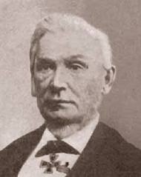
У славній плеяді видатних діячів медицини видне місце займає один із засновників вітчизняної хірургії, талановитий клініцист, великий вчений Володимир Опанасович Караваєв. Він присвятив усе життя медицині, ввібравши кращі риси лікаря. Його по праву вважають достойним учнем М.І. Пирогова. В.О. Караваєв не лише розвинув ідеї свого вчителя, але й зробив вагомий внесок у різні галузі медицини. Його новаторства і по сьогодні залишаються актуальними.

Slide 3
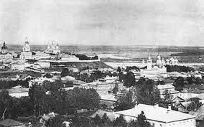
Народився Володимир Опанасович 8 липня 1811 р. у старовинному російському містечку В’ятка у сім’ї заможного, багатодітного купця.

Slide 4
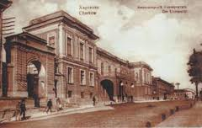
у 16 років закінчив В’ятську гімназію
Став вільним слухачем на медичному факультеті Казанського університету.
У 1831 р. молодий лікар був нагороджений срібною медаллю і одержав диплом лікаря 1-го розряду.

Slide 5
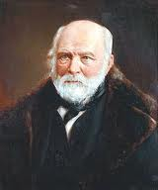
У липні 1834 р. В.О. Караваєв від’їжджає до Німеччини.
Під час перебування у Берліні в клініці Грефе вперше відбулася зустріч молодих хірургів В.О. Караваєва і М.І. Пирогова, які на довго стануть світочами не лише російської та української, але й європейської хірургії.
Хоча М.І. Пирогов і В.О. Караваєв майже ровесники, але перший був уже досвідченим хірургом. Це, однак, не завадило їх дружбі: протягом року вони разом проводили заняття на трупах, вивчали підручники з хірургії і займалися накладанням пов’язок.

Slide 6
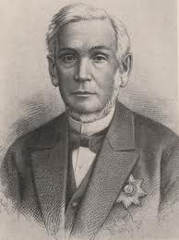
Караваєв, згадуючи цей період життя, пізніше написав: «З перших же днів нашого знайомства Микола Іванович порадив мені залишитися у цій спеціальності та не шукати іншої. Я прислухався до поради і тепер, через півстоліття, скажу, що його порада була вдалою. За це я завжди був йому вдячний, і збережу це почуття до кінця свого життя»

Slide 7
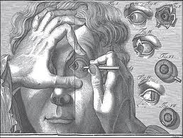
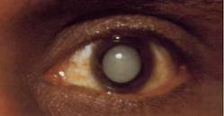
Цікаво знати: Караваєв був настільки митецьким хірургом, що навіть Пирогов приходив до нього на операції «полюбоваться филигранным мастерством». Він оперував у багатьох хірургічних областях, особливо майстерно він видаляв катаракту, в основному безкоштовно. У відкриту їм амбулаторію на Подолі стікалися хворі з всіх кінців Росії. Невипадково тоді з'явилася приказка - «У Лаврі Богові помолитися і Караваєву поклонитися». Після смерті хірурга колишня вулиця Шулявська стала називатися Караваєвською (нині вулиця Л.Толстого).

Slide 8
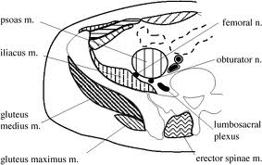
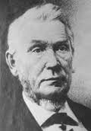
у 1836 р. М.І. Пирогов запропонував В.О. Караваєву місце в своїй клініці. Володимир Опанасович із захопленням працює хірургом, бере участь у експериментальних дослідженнях.
Його дисертація «De phlebitide traumatica» («Травматичне запалення вен»), написана згідно з вимогами того часу латинською мовою, за яку Караваєву у травні 1838 р. після публічного диспуту присвоїли ступінь доктора медицини.
Звичайно працювати з М.І. Пироговим було цікаво й корисно, але Володимир Опанасович мріяв про самостійну роботу і вакантне місце.

Slide 9
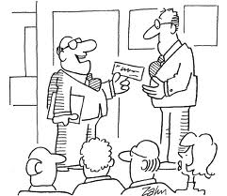
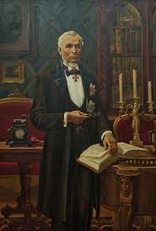
Караваєв знаходився на утриманні батька, оскільки ніде, у тому числі у військово-сухопутному госпіталі та Маріїнській лікарні для бідних, грошової винагороди за службу не отримував.
Тому Володимир Опанасович хотів отримати місце у Кронштадський госпіталі , щоб не залежати матеріально від родини.

Slide 10
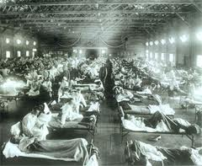
11 березня 1839 р. В.О. Караваєва було призначено у Кронштадський госпіталь ординатором. Його природний талант, наполеглива праця і рідкісна цілеспрямованість дали досить вагомі результати. За рік він виконав 113 операцій (у столичних клініках професори виконували по 15–30 операцій), розробив експерементальну методику пункції перикарда, успішно лікував цинготний випітний перикардит.
У поданні медичного комітету, підписаного І.Т. Спасським, зокрема, зазначалося, що призначення В.О. Караваєва, який душею відданий своїй справі, професором Університету Св. Володимира можна вважати надзвичайно цінним надбанням цього навчального закладу.

Slide 11
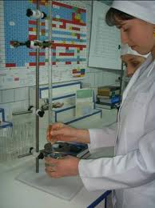
В.О. Караваєв при викладанні дисципліни «Оперативна хірургія» поєднував опис техніки операцій з клінікою, патологією і терапією.
Багато уваги приділяв Володимир Опанасович також обладнанню кафедри. У навчальній кімнаті клініки поряд із столами для лабораторних занять і роботи студентів із мікроскопами стояло 5 шаф з інструментами, муляжами та різноманітними препаратами.

Slide 12
Варто відзначити також важливу подію в особистому житті Володимира Опанасовича. Влітку 1845 р. він одружився на доньці почесного громадянина Москви О.Д. Лухманова — Ганні Олександрівні Лухмановій. Його сімейне життя склалося благополучно, вони виростили та виховали 4 дітей: 2 синів та 2 дочок, дали їм хорошу освіту.

Slide 13
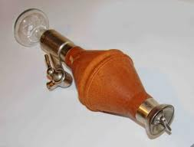
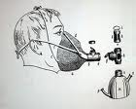
Переломним для В.О. Караваєва і всієї медичної науки виявився 1847 р., оскільки 18 лютого у клініці Київського університету була проведена друга в Росії операція з використанням ефірного наркозу (першу в Петербурзі виконав М.І. Пирогов лише на 4 дні раніше).

Slide 14
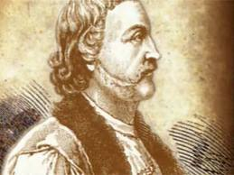
Цікавий той факт, що у 1844 р. Караваєва як одного з кращих очних хірургів Росії направили у Крим для виконання операції з приводу катаракти колишньому міністру царського уряду князю Голіцину; складна операція пройшла успішно. У 1950-х роках з цією ж метою його запрошували в Санкт-Петербург до самої імператриці.

Slide 15
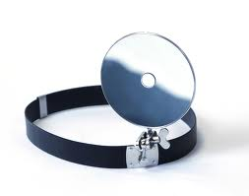
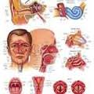
Значний внесок зробив Караваєв і в отоларингологію. Він запропонував кілька способів операцій пластичного відновлення дефектів носа, описав оригінальний спосіб випрямлення спинки носа шматком шкіри з лоба, розробив метод накладання швів при пластиці твердого і м’якого піднебіння.
Караваєв — перший хірург, який запропонував у доантисептичний період спосіб ампутації з утворенням шкіряних та шкіряно-м’язових кусків зі зменшеною масою м’язів. Йому також належить пріоритет у застосуванні піднадкісткової резекції. У своїх працях від підкреслював, що надкісниця, по суті, є тим матеріалом, з якого генерується кісткова тканина.

Slide 16
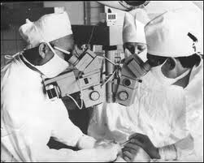
Широке застосування отримав розроблений Караваєвим оригінальний і радикальний спосіб лікування випадіння прямої кишки, який за ефективністю і простотою був набагато кращим, ніж той, що застосовувався на той час. Ця проста, безкровна операція робиться і зараз, але, на жаль, мало хто згадує, що вперше вона була введена у практику саме В.О. Караваєвим.

Slide 17
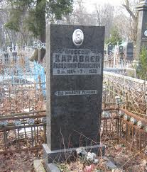
Наприкінці лютого 1892 р. В.О. Караваєв захворів на грип, який ускладнився запаленням легень. Знову нагадав про себе ревматизм, який періодично загострювався з 1857 р.
В.О. Караваєв помер 3 березня 1892 р., похований з великими почестями на Байковому цвинтарі. Заупокійну літургію і поховання здійснив Петро Лебединцев, протоієрей кафедрального собору Св. Володимира, який три десятиліття назад, у 1862 р., в Києві відспівував тіло Т.Г. Шевченка.

Slide 18
Дякую за увагу!

